Slide 1

Active Application Monitoring
一段旅程，與對Application Monitoring 的一些想法

Slide 2

講者自介
Ian YT Tsai
Mycom 資深工程師
前ZK 資深工程師
zanyking@gmail.com

Slide 3
議程
一段出國打工的經歷
事件後的反省與探索
Java 世界的Monitoring Solution
JVMPI/JVMTI
Java Instrumentation
JMX
Logging Solutions
Zmonitor
Logback
結語

Slide 4
Monitoring的目的
作為一個開發者…
如何在開發的階段就能早期發現問題？
如何在系統上線後，可以確保有效的維運？

Slide 5
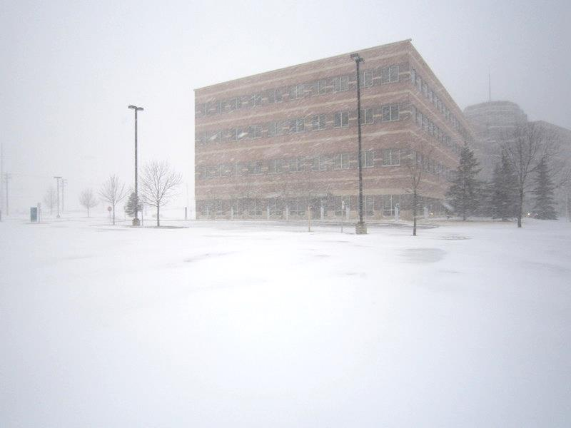
long long ago, and far far away 來了兩個台灣人…

Slide 6
背景
時間：2011 年 一月
地點：Minnesota
身分：Specialist of ZK
工作內容：
去替客戶開發團隊圍事，喔不是，是去作顧問。

Slide 7
事件
QA Team 運轉測試時回報畫面回應太慢
page loading 花費了將近 3000 ms
有些甚至高達10,000ms
Web App Team 、 Biz Service Team必須找出原因

Slide 8
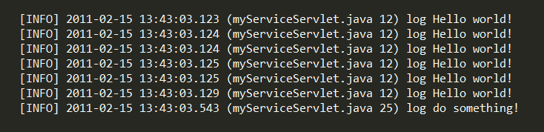
Biz Team的處理(1)
東西都有Log嘛，看看Log就知道為什麼了
Log：

Slide 9
Biz Team的處理(2)
很不幸的：
問題是QA於額定負載(200+ concurrent users)下作操作時發生。
而Multi Thread環境下，執行是交錯在一起的。
這樣的Log 看不出個名堂來。

Slide 10
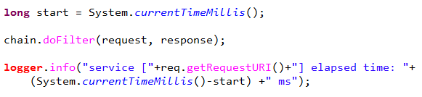
Biz Team的處理(3)
於是Biz Team的人很直覺的在每個Service request會經過的Filter 加了一段：
很原始，但有效，出來的數據證明了問題不在他們這邊。

Slide 11
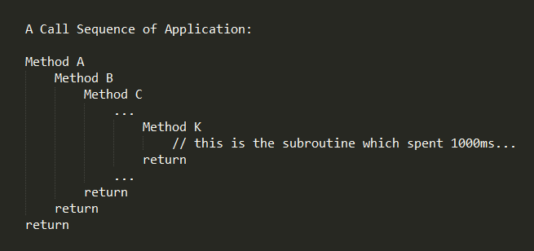
Web Team的處理(1)
Web Team 這邊就沒那麼幸運了，因為：
找到 method K 才會知道原因。

Slide 12
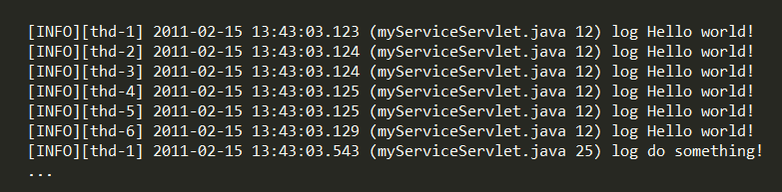
Web Team的處理(2)
於是只好改Log看能不能找出問題。
這次Web Team把thread-id補上去：
這樣似乎可以找問題了，但…

Slide 13
Web Team的處理(3)
有人可以掃過一遍就能根據任兩個同thread Id的log’s timestamp知道elapsed time嗎？

Slide 14
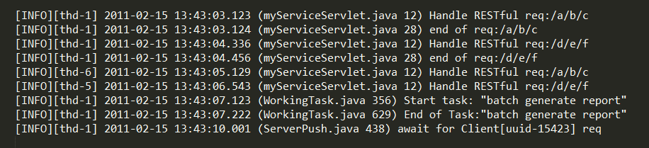
Web Team的處理(4)
有誰可以馬上篩選同thread Id的logs，然後指出哪裡是某個task的開始跟結束呢？

Slide 15

於是…
Web App Team:
『這一定是第三方廠商的問題～』
我:
『這不太可能，不過我來找原因好了。』
（╯－＿－）╯╧╧
e04, 要幫忙找就說，這樣挖坑啊～

Slide 16
我的策略
在時間有限，人又沒有經驗的情況下：
把環境 Git Branch 掉
寫一個小工具(blackbox)
以thread Local為context
介面皆是static method
運用 Thread.currentThread().getStackTrace()取得資訊。
在客戶的程式碼中插入偵測程式碼，二分逼近下去，看哪些地方有效能問題。

Slide 17
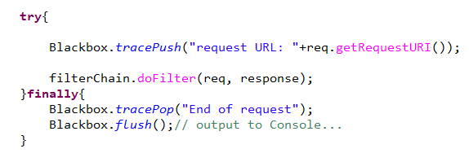
Blackbox(1)
BlackboxFilter作這樣的事情：
簡單的測試，輸出結果長這樣：

Slide 18
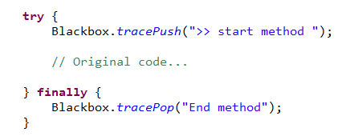
Blackbox(2)
開始在程式碼中插入這樣的偵測程式碼：

Slide 19
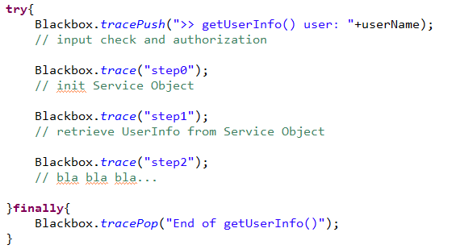
Blackbox(3)
程式碼太複雜怎麼辦？開始二分逼近：

Slide 20
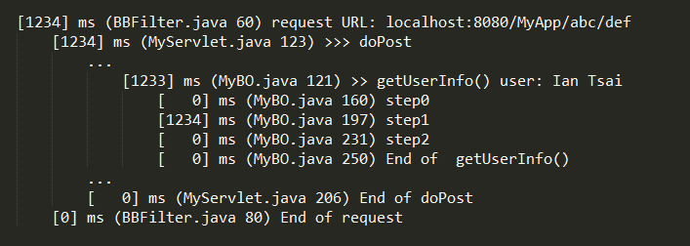
Blackbox(4)
Blackbox 輸出的結果：

Slide 21
結果
原因是多重的：
有些page相依於多個web service請求。
Web Team 用Mock 模擬Service
Biz Team單獨對每個service作效能評估
網路異常。 冏rz…

Slide 22
反省
這個事件代價高昂
我的解決方式是shotgun surgery
在未來如果這樣的情境再度遇上：
如何預警？
若是上線、或大規模測試時才出現，如何快速找到原因？

Slide 23

Application Monitoring in Java world

Slide 24
有哪些方案？
JVMPI/JVMTI
Visual VM
JMX
jConsole
Logging Solution
Log4j
Logback

Slide 25
JVMTI
JVMPI is predecessor of JVMPI
PROS
你可以得到所有你想要的東西。
CONS
VM specific 不是每個JVM都一定有實作。
這不是直接給Application Developer 用的玩意。

Slide 26
不適合
要用得用基於這個介面開發出來的工具，例如Visual VM。
你無法得知特定的 task 的 elapsed time
這工具很難在開發階段就整合進去使用。

Slide 27
JMX
JVMPI is predecessor of JVMPI
PROS
你可以得到所有你想要的東西。
CONS
VM specific 不是每個JVM都一定有實作。
這不是直接給Application Developer 用的玩意。
要用得用基於這個介面開發出來的工具，例如Visual VM。

